Slide 1
IDC Latin America
Octubre, 2017

Slide 2
IDC Brinda Presencia Global sin Precedentes
IDC es el principal proveedor de inteligencia de Mercado, consultoría y eventos para la industria TIC. Proveemos conocimiento preciso, influencia imparcial y asesoramiento accionable para los compradores, proveedores y tomadores de decisión de Tecnología.
+1,000 analistas
cubriendo tendencias en 110 países
Alrededor de 13,000
+85,000
interacciones anuales de IDC con Wall Street
interacciones anuales con clientes
Oficinas en más de
50 Países
+10,000 CIOs
+300,000
influenciados en los eventos de IDC alrededor del mundo
usuarios finales entrevistados anualmente
+5,000
Reportes de Investigación
publicados anualmente
+3,000,000
49% de los analistas
de impresiones a usuarios finales por año (US)
se encuentran en mercados emergentes

Slide 3
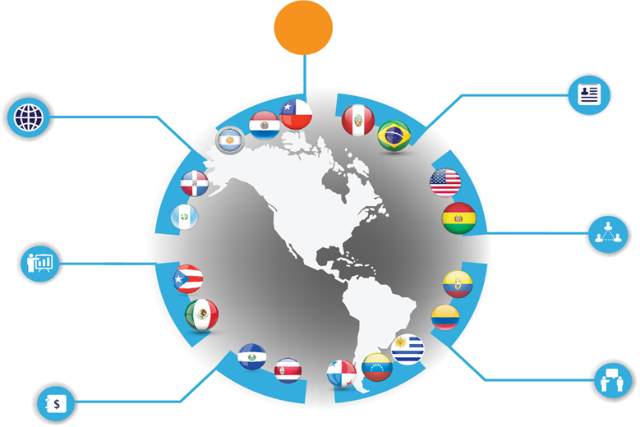
Amplio Conocimiento del Mercado TIC en América Latina
81
Analistas basados en América Latina
1,455
18
Guías oficiales de fabricantes recibidas
Países Cubiertos
+8k
492K
Entrevistas a usuarios finales
Registros de importaciones capturados
2675
392K
Entrevistas con fabricantes y canales
Puntos de precio capturados
IDC Latin America Market Methodology Highlights 2016

Slide 4
La Voz de la Industria TIC
Una opinión experta e imparcial, hace de IDC la voz de la industria TIC en América Latina
293
Entrevistas en medios
+1600
+24k
Likes en Facebook (SP+PO)
Menciones en prensa
+7000
+1200
Seguidores en Twitter (SP+PO)
Asistentes en los eventos de IDC
IDC Latin America Market Highlights 2016

Slide 5
Ventajas Competitivas de IDC América Latina
Presencia
Precisión
Liderazgo de Opinión
Ferviente Servicio al Cliente
+25 años brindando servicios detallados del tamaño de mercado y predicciones para los países de América Latina.
+80 analistas cubriendo más de 20 países y más de 100 mercados en la industria TIC de forma trimestral.
Metodologías consistentes en los mercados globales que permiten comparaciones entre países, regiones y el mundo.
Cobertura amplia y profunda de miles de fuentes directas, alimentando la mejor ingeniería de Big Data.
Años de experiencia generando información y siendo pionero en la ciencia de datos.
El mayor ratio de clientes - analistas en la industria.
La más respetada y frecuentemente citada fuente de inteligencia de mercado a nivel mundial.
La primera firma en identificar tendencias disruptivas: 3ra Plataforma; Transformación Digital (DX), y Liderazgo de TI en 3D.
Flexible modelo de soporte y servicio al cliente.
Expertos dedicados en investigación, que soportan directamente a nuestros clientes clave.
Analistas y gerentes de ventas quienes conocen tus objetivos de negocio.

Slide 6
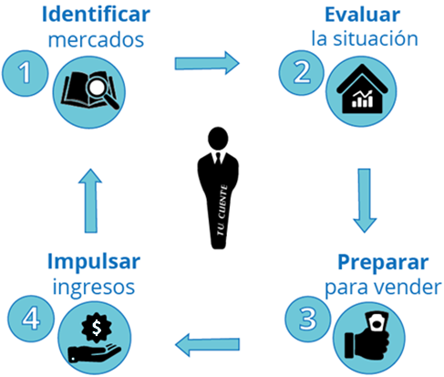
IDC puede ayudarte en tu estrategia y ejecución de ventas y marketing
Mediante metodologías de investigación precisas y liderazgo de opinión, IDC te ayuda a:
Soluciones:
IDC Tracker® Products
IDC Spending Guides
A través de:
programas desarrollados con conocimiento e influencia, alineados con tus objetivos de negocio.
IDC Subscription Services
IDC Custom Solutions:
Integrated Marketing Programs
Marketing Planning & Operations
IDC Branded Events

Slide 7
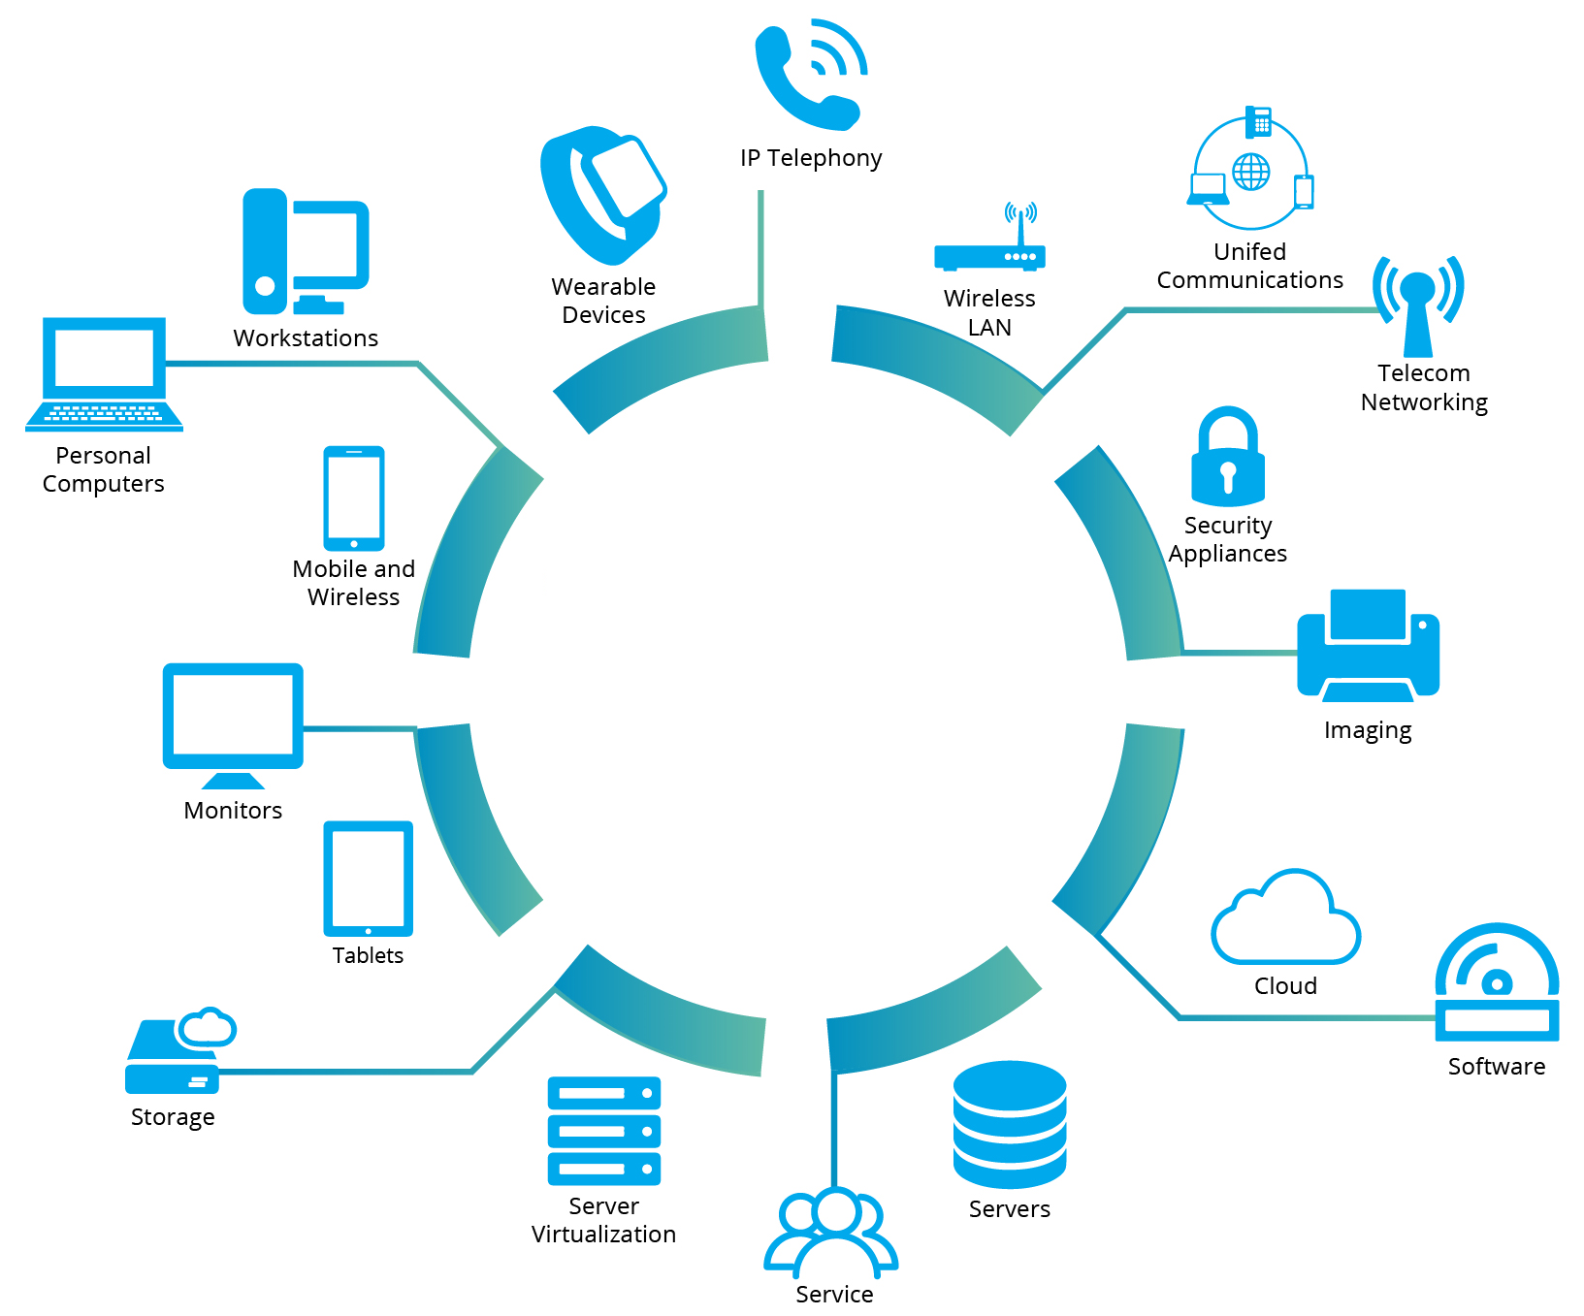
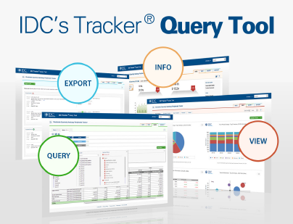
IDC Tracker ® Products
Proveer de forma precisa y oportuna: tamaño, participación y previsión para cientos de mercados de tecnología –incluyendo mercados emergentes por ciudad, estado y provincia- de manera semestral, trimestral y mensual.
Necesito:
Brindar soporte en las decisiones de planeación y administración de mi negocio
Definir mi mercado meta y un correcto mix de producto
Entender mi posicionamiento competitivo
Monitorear y medir el desempeño de mi negocio
Anticiparme y planear a partir de los cambios en el mercado
Ejemplo de mercados cubiertos:
A través de:
Herramientas en línea y archivos en excel de fácil y amigable uso
Notes:
Información precisa y oportuna en base semestral, trimestral o mensual sobre: tamaño del mercado, participación de los proveedores, forecast para la toma de decisiones.

Slide 8
IDC Spending Guides
Brindar una perspectiva global sobre el gasto para que los fabricantes de TIC desarrollen estrategias de mercado efectivas. Planificadores estratégicos, analistas de Mercado y otros que buscan entender las oportunidades por industria también se beneficiarán de estas guías.
Core IT Spending Guides
Necesito:
Desarrollar estrategias de mercado efectivas, planeación estratégica y análisis de mercado
Entender las oportunidades a partir de las tecnologías disruptivas
Identificar productos y servicios con alta demanda
Entender las industrias que impulsan el gasto regional de TI, 3^{ra} Plataforma y Aceleradores de la innovación
Identificar los segmentos de mercado donde mi tecnología está viendo mayores tasas de adopción
WW Semiannual IT Spending Guide: Industry & Company Size
8 regions / 53 countries
20 industries / 5 Co. Sizes
WW Semiannual IT Spending Guide: Line of Business
8 regions / 53 countries
19 industries / 5 Co. Sizes
WW Semiannual IT Spending Guide: SMB
8 regions / 53 countries
40 technologies / 4 co. sizes
3rd Platform Spending Guides
WW Semiannual Digital Transformation Spending Guide
2 regions
19 industries
5 DX markets
WW Semiannual Big Data & Analytics Spending Guide
8 regions / 53 countries
19 industries
5 co. sizes
WW Semiannual Mobility Spending Guide
8 regions / 53 countries
20 industries
5 co. sizes
WW Semiannual Public Cloud Spending Guide
8 regions / 47 countries
20 industries
5 co. sizes
Innovation Accelerator Spending Guides
WW Semiannual IoT Spending Guide
8 regions / 53 countries
14 industries
49 use cases
WW Semiannual Cognitive/ Artificial Intelligence Systems Spending Guide
8 regions
16 industries
22 use cases
WW Semiannual Security Spending Guide
8 regions / 47 countries
20 industries
5 co. sizes
WW Semiannual Commercial Robotics Spending Guide
8 regions
15 industries
52 use cases
WW Semiannual 3D Printing Spending Guide
8 regions
9 industries
15 use cases
WW Semiannual AR / VR Spending Guide
8 regions
10 industries
18 use cases

Slide 9
IDC Subscription Services
Ofrecer un flujo continuo de datos/información sobre el impacto de las últimas tendencias en el Mercado, las necesidades de los tomadores de decisión de TI, y acceso a una exhaustiva herramienta con los contratos de servicios para generar leads y oportunidades en la región a fin de progresar en áreas de rápido crecimiento.
Necesito:
Evaluar mis oportunidades en la región
Entender el impacto de las últimas tendencias en los mercados TIC en América Latina
Encontrar oportunidades en mercados emergentes
Desarrollar ofertas de servicio específicas para tendencias e industrias
Incrementar la cobertura de generación de demanda
Entender a los clientes clave en cuentas objetivo
Identificar los principales contratos cerrados y entender los factores de riesgo asociados con las renovaciones
Oct
Nov
Dic
Ene
Feb
Mar
Abr
May
Jun
Jul
Ago
Sep
CIS: Latin America Vertical Industry Transformation
Digital Disruption in the Utilities Sector
Healthcare Industry Transformation
Industry Clouds
Banking Transformation
Next Gen Telco Transformation
CIS: Latin America Internet of Things (IoT) and Smart Industries
IoT enabled Smart Cities in LA
IoT enabled Manufacturing and Robotics in LA
IoT enabled Agribusiness in LA
IoT enabled Transportation in LA
Latin America Digital Supply Chain
CIS: Impact of Cloud and Service Provider Trends in Latin America
Everything-as-a-service & the impact to vendors, channel partners, customers
Cloud’s Long Tail: Telcos, cloud marketplaces and cloud brokers
Service Provider CAPEX trends in Latin America
IaaS and PaaS Trends in Latin America
Software Defined Everything and NFV
Contract Database: BuyerPulse Database
Suscripción anual o corte de información: Herramienta actualizada en tiempo real con los hallazgos más recientes por país.

Slide 10
IDC Custom Solutions: Integrated Marketing Programs (IMP)
Desarrollar y entregar programas que abarcan la medición y el gerenciamiento de estrategias de ventas, marketing y negocio, diseñados alrededor de tus objetivos específicos de negocio, utilizando una base sólida de investigación y conocimiento a través de tecnologías, geografías e industrias.
Liderazgo de Opinión y Desarrollo de Contenidos
Desarrollar contenido atractivo y relevante, para ser usado en diversas campañas de ventas y marketing. Los expertos de IDC colaboran contigo para construir y entregar mensajes, activos y tácticas que apoyen tus objetivos.
Necesito:
Desarrollar mensajes de marketing relevantes y de impacto; así como campañas para “enganchar” a mi audiencia
Apoyar las ventas a través del ciclo de compra de los clientes
Hacer crecer al negocio a través del conocimiento en marca, producto y clientes
Lanzar nuevos productos y campañas de forma efectiva
Identificar potenciales oportunidades de negocio
Acortar el ciclo de ventas
Herramientas de Valor para el Negocio
Crear poderosas herramientas de generación de leads y justificación financiera para la compra de soluciones de TI. Perfecciona el diálogo de tu equipo de ventas, acelerando las tasas de conversión e incrementando los ingresos.
Asesoría de Ventas
IDC combina su amplio conocimiento de cómo los productos/servicios de TIC son vendidos y comprados en la región, con el entendimiento de las necesidades de las principales empresas, para empoderar a tus equipos de ventas.
Prospección de Cuentas
Utilizando los estudios de IDC y el conocimiento de los analistas, descubrimos los clusters de compañías que representan la mejor oportunidad para ti. Obteniendo la información de contacto del perfil seleccionado a través del Call Center de IDC.
Desarrollo de Audiencias y Soporte para tus Eventos
Fortaleciendo tu evento y reforzando tus actividades de convocatoria, ayudando a tu fuerza de ventas a abrir las puertas con potenciales clientes.

Slide 11
IDC Custom Solutions: Marketing Planning & Operations
Desarrollar y entregar programas que abarcan la medición y el gerenciamiento de estrategias de ventas, marketing y negocio, diseñados alrededor de tus objetivos específicos de negocio, utilizando una base sólida de investigación y conocimiento a través de tecnologías, geografías e industrias.
Necesito:
Construir exitosas estrategias de negocio
Tomar decisiones informadas en la planeación y asignación de presupuesto
Apoyar las ventas a través del ciclo de compra del cliente
Crecer el negocio a través del conocimiento en la marca, el producto y los clientes.
Identificar potenciales oportunidades de negocio
Acortar el ciclo de ventas
Proveer inteligencia accionable a mis partners
Análisis a la Medida
A través de una sola fuente la inteligencia de Mercado, acelera el proceso de la toma de decisiones, asigna estratégicamente los recursos y planifica la expansión o entrada a un nuevo mercado.
Comportamiento del Comprador
Con el conocimiento accionable sobre los tomadores de decisiones de negocios y consumidores de TI, te ayudamos a desarrollar productos de forma informada, tomar decisiones e incrementar el market share.
Canales y Partners
Utilizando herramientas e inteligencia accionable, te ayudamos a maximizar el retorno de inversión con tus partners, diseñando, desarrollando y gestionando exitosamente programas de partners.

Slide 12
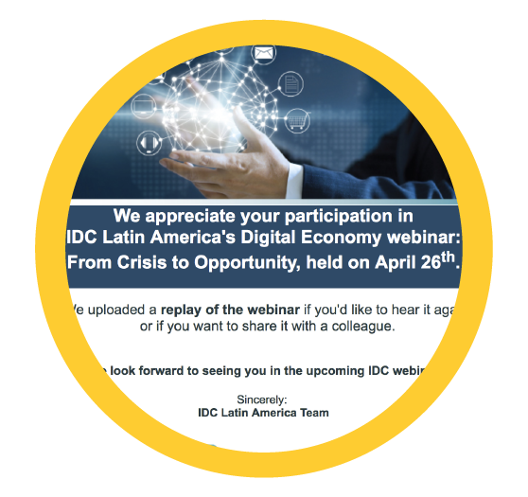
IDC Branded Events
Proveer a los proveedores de TIC tiempo invaluable de cara con ejecutivos de alto nivel, directores y responsables de influir, evaluar y comprar las soluciones y productos de Tecnología a través de experiencias excepcionales e invaluables.
Necesito:
Construir relaciones de negocio dinámicas y rentables.
Crear relaciones valiosas y reducir el ciclo de ventas
Enrolar prospectos adicionales para mi evento
Enfocarme en cuentas y sectores objetivo
Brindar a mi audiencia perspectivas, análisis y datos sobre las principales tecnologías, servicios y temas de negocios a través de una fuente confiable e imparcial
Eventos de Industria IDC
Las conferencias de industria y road-shows atraen anualmente a miles de ejecutivos senior de TIC para relacionarse y discutir temas clave de TIC, brindando a tu equipo de ventas una excelente oportunidad para expandir su red de contactos y generar nuevas oportunidades de ventas.
Webinars IDC
Seminarios online para una amplia audiencia de influenciadores de TIC y tomadores de decisión a través de múltiples geografías. Campaña de audio replay para promover el contenido grabado y obtener registros adicionales, incrementando el ROI del webinar.
Mesas Redondas IDC
Foros que reúnen a 10-15 ejecutivos tomadores de decisión de TIC para generar discusiones de alto nivel con IDC y tus ejecutivos. Su formato de grupo pequeño y bajo invitación, crea un entorno abierto que fomenta el profundo relacionamiento y permite construir relaciones más cercanas.

Slide 13
IDC puede ayudarte en tu estrategia y ejecución de ventas y marketing
Mediante metodologías de investigación precisas y liderazgo de opinión, IDC te ayuda a:
Tracker ®
Tracker ® by Month
Custom Analytics
Top Organizations Benchmark
IT Spending
Spending Guides
Strategic Market Assessment
Compete ®
Win/Loss Analysis
Channel and Partnering
Buyer Behavior
Strategic Market Assessment
CIS
Contract Database
Compañías / Industrias Objetivos de Crecimiento
Reconocimiento / Competidores Socios / Equipos de Ventas
Industry Conferences
Customized Events
Event Services
Audience Development
IDC Speakers
Sales Advisory
Content Development
Business Value
Channel and Partnering
CXO Sales Effectiveness
Honorarium
IDC Reports
Incrementar Pipeline / Posicionamiento Liderazgo de Opinión
Productos / Ventas Consultivas Contenido de Influencia

